Slide 1
复习纲要

Slide 2
第一章 概述

Slide 3
什么是信息安全——研究内容
机密性（Confidentiality）
防止未经授权使用信息
完整性（Integrity）
防止对信息的非法修改和破坏
可用性（Availability）
确保及时可靠地使用信息

Slide 4
什么是信息安全？
信息安全的其他方面
可控制性（controllability）
对信息的传播及内容具有控制能力。
信息的不可否认性（Non-repudiation ）
要求无论发送方还是接收方都不能抵赖所进行的传输
真实性（truth）
对信息的来源进行判断，能对伪造来源的信息予以鉴别。
可审查（Accountability）
确保实体的活动可被跟踪
可靠性（Reliability）
系统在规定的条件下和规定的时间内完成指定功能的概率
不同的系统或应用关注不同的安全属性，
如用户关注可用、保密和完整，
网警关注可控、可查；
电子交易要求认证和不可否认。
匿名BBS要求可否认

Slide 5
信息安全发展阶段
通信
（电报\电话）
COMSEC
通信安全
COMPUSEC
计算机安全
计算机
信息系统安全
INFOSEC
信息安全保障
网络空间安全/信息安全保障
网络
IA
CS/IA
网络化社会

Slide 6
信息安全问题产生根源
内因：信息系统复杂性
过程复杂
结构复杂
应用复杂
外因：人为和环境
威胁与破坏
Notes:
中国信息安全测评中心副总工程师郭涛指出信息安全的根源所在是漏洞

Slide 7
安全威胁分类
从威胁的来源看可分为
内部威胁和外部威胁 。
自然和人为两类。
从攻击者的行为上看可以分成
主动威胁和被动威胁
从威胁的动机上看分为
偶发性威胁与故意性威胁

Slide 8
安全体系结构(Security Architecture)
用于防御安全攻击的硬件或者软件方法、方案或系统
对信息和信息系统安全功能的抽象描述，从整体上定义信息及信息系统所提供的安全服务、安全机制及各种安全组件之间的关系和交互。

Slide 9
安全体系结构（续）
风险分析
策略是基础
安全策略设计
安全服务与安全机制设计
安全服务与安全机制的关系
安全服务部署

Slide 10
X.800规定的安全服务
认证（Authentication）
为通信过程中的实体和数据来源提供鉴别服务
访问控制（ Access Control）
保护受保护的资源不被非授权使用
机密性（Data Confidentiality）
保护数据不被非授权泄漏
Notes:
See Table 1.4 for details of the 5 Security Service categories and the 14 specific services.

Slide 11
X.800规定的安全服务（续）
完整性（Data Integrity）
确保接收方接收到的数据是发送方所发送的数据
不可抵赖性（Non-Repudiation，非否认）
防止通信中的任一实体否认它过去执行的某个操作或者行为

Slide 12
X.800规定的安全机制
加密（Encipherment）
为数据、通信业务流信息提供机密性，还为其他安全机制提供支撑
数字签名机制（digital signatures）
签名技术的数字化
访问控制机制（access controls）
保护受保护的资源不被非授权使用
数据完整性机制（data integrity）
指确保接收方接收到的数据是发送方所发送的数据

Slide 13
X.800规定的安全机制（续）
认证交换机制（authentication exchange）
在认证者和被认证者之间共享某些信息实现认证
业务填充机制（traffic padding）
发送额外数据掩盖正常通信流量特征，保护业务流机密性
路由控制（Routing Control）
控制路由过程进行安全保护
公正机制（Notarization）
利用可信第三方来实现安全功能

Slide 14
安全服务与安全机制的关系
安全服务是由安全机制来实现的
一种安全机制可以实现一种或者多种安全服务
一种安全服务可以由一种或者多种安全机制来实现

Slide 15
安全服务与安全机制的关系（续）
机制 服务 |  | 加密 | 数字签名 | 访问 控制 | 数据完整性 | 认证交换 | 业务流填充 | 路由控制 | 公证
认 证 | 对等实体认证 | √ | √ |  |  | √
 | 数据起源认证 | √ | √
访问控制 | 自主访问控制 |  |  | √
 | 强制访问控制 |  |  | √ |  |  |  | √
 | 基于角色的访问控制 |  |  | √
机 密 性 | 连接机密性 | √ |  |  |  |  |  | √
 | 无连接机密性 | √
 | 选择字段机密性 | √
 | 业务流机密性 | √ |  |  |  |  | √ | √
完 整 性 | 可恢复的连接完整性 | √ |  |  | √
 | 不可恢复的连接完整性 | √ |  |  | √
 | 选择字段的连接完整性 | √ |  |  | √
 | 无连接完整性 | √ | √ |  | √
 | 选择字段的无连接完整性 | √ | √ |  | √
非否认 | 数据起源的非否认 |  | √ |  | √ |  |  |  | √
 | 传递过程的非否认 |  | √ |  | √ |  |  |  | √

Slide 16
TCP/IP协议模型安全服务的部署
服务 |  | TCP/IP协议层
 |  | 网络接口层 | 网络层 | 传输层 | 应用层
认 证 | 对等实体认证 |  | √ | √ | √
 | 数据起源认证 |  | √ | √ | √
访问控制 | 自主访问控制 |  | √ | √ | √
 | 强制访问控制 |  | √ | √ | √
机 密 性 | 连接机密性 | √ | √ | √ | √
 | 无连接机密性 | √ | √ | √ | √
 | 选择字段机密性 |  |  |  | √
 | 业务流机密性 | √
完 整 性 | 可恢复的连接完整性 |  |  | √ | √
 | 不可恢复的连接完整性 |  | √ | √ | √
 | 选择字段的连接完整性 |  |  |  | √
 | 无连接完整性 |  | √ | √ | √
 | 选择字段的无连接完整性 |  |  |  | √
非否认 | 数据起源的非否认 |  |  |  | √
 | 传递过程的非否认 |  |  |  | √

Slide 17
第二章
网络威胁与攻击

Slide 18
网络中存在的安全威胁
黑客攻击
后门、隐蔽通道
特洛伊木马
计算机病毒
网络
信息丢失、篡改、销毁
拒绝服务攻击
内、外部泄密
逻辑炸弹
蠕虫

Slide 19
常见的安全攻击方法
窃取口令进入系统：
网络监听，暴力破解
利用系统自身安全漏洞
特洛伊木马程序：
伪装成工具程序或者游戏等诱使用户打开或下载，然后使用户在无意中激活，导致系统后门被安装
WWW欺骗：
诱使用户访问纂改过的网页
电子邮件攻击：
邮件炸弹、邮件欺骗
网络监听：
获取明文传输的敏感信息
跳板攻击：
控制一台主机后，通过IP欺骗或者主机信任关系攻击其他节点
以隐蔽其入侵路径和擦除攻击证据
拒绝服务攻击和分布式拒绝服务攻击(D.o.S 和D.D.o.S)

Slide 20
软件漏洞
几乎所有的软件都存在安全漏洞，原因：
技术：软件复杂性
需求缺失、设计缺陷、开发时间紧迫、软件开发工具本身的错误
人员：软件由人来完成，所有由人做的工作都不会完美无缺
人员懈怠、测试不详尽
成本：
软件安全、可靠、生存性等保障需投入成本（非直接效益）
配置、管理：管理人员惰性，缺乏安全意识，
默认配置：为了易用，保留默认的安全配置信息。易用意味着易于闯入。
管理员疏忽：缺省或空口令。
临时端口：为了测试开放临时端口，事后忘记禁用。
信任关系：建立信任关系方便资源共享，给入侵者攻击便利，只要攻破信任群中的一个机器，就有可能进一步攻击其他的机器。

Slide 21
入侵系统的常用步骤
提
升
为
最
高
权
限
采用
漏洞
扫描
工具
选择
会用
的
方式
入侵
获取
系统
一定
权限
安装
系统
后门
获取敏感信息
或者
其他攻击目的

Slide 22
攻击的一般过程
预攻击
攻击
后攻击
目的：
收集信息，进行进一步攻击决策
目的：
进行攻击，获得系统的一定权限
目的：
消除痕迹，长期维持一定的权限
内容：
获得域名及IP分布
获得拓扑及OS等
获得端口和服务
获得应用系统情况
跟踪新漏洞发布
内容：
获得远程权限
进入远程系统
提升本地权限
进一步扩展权限
进行实质性操作
内容：
植入后门木马
删除日志
修补明显的漏洞
进一步渗透扩展

Slide 23
预攻击概述
Ping sweep
寻找存活主机
Port scan
寻找存活主机的开放服务（端口）
OS fingerprint
操作系统识别
资源和用户信息扫描
网络资源，共享资源，用户名和用户组等

Slide 24
网络扫描器
自动检测远程或本地系统安全性弱点（漏洞）的程序。
安全评估工具
系统管理员保障系统安全的有效工具，目标可以是工作站、服务器、交换机、数据库应用等各种对象。
网络漏洞扫描器
网络入侵者收集信息的重要手段

Slide 25
网络扫描器的主要功能
扫描目标主机识别其工作状态（开/关机）
识别目标主机端口的状态（监听/关闭）
识别目标主机系统及服务程序的类型和版本
根据已知漏洞信息，分析系统脆弱点
生成扫描结果报告

Slide 26
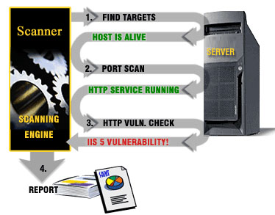
扫描器的基本工作原理

Slide 27
主机扫描技术－传统技术
目的：
确定在目标网络上的主机是否可达
常用的传统扫描手段有：
ICMP Echo扫描
ICMP Sweep扫描
Broadcast ICMP扫描
Non-Echo ICMP扫描
Notes:
使用ICMP ECHO轮询多个主机称为ICMP SWEEP(或者Ping Sweep).

Slide 28
主机扫描技术－高级技术
防火墙和网络过滤设备常导致传统的探测手段变得无效。
利用ICMP协议提供网络间传送错误信息的手段：
异常IP包头
在IP头中设置无效的字段值
错误的数据分片
通过超长包探测内部路由器
反向映射探测

Slide 29
端口扫描技术
发现目标主机的开放端口。
主要包括以下三类：
开放扫描（TCP Connect 扫描）
半开放扫描（ TCP SYN 扫描）
隐蔽扫描（TCP FIN 扫描、分段扫描）

Slide 30
缓冲区溢出漏洞
安全程序应检查输入数据长度，并且不允许输入超过缓冲区长度的字符串。
但绝大多数程序都会假设数据长度总是与所分配的存储空间相匹配，而不检查输入数据长度——缓冲区溢出漏洞。

Slide 31
缓冲区溢出攻击
利用目标程序的缓冲区溢出漏洞，向缓冲区写超出其长度的内容，造成缓冲区的溢出，从而破坏程序的堆栈
超出部分写入（覆盖）其他缓冲区，
数据、下一条指令指针，函数返回地址或是其他程序输出内容，
使程序转而执行其它指令
目标系统指令
恶意代码shellcode：通过缓冲区溢出注入

Slide 32
缓冲区溢出攻击危害性
在UNIX平台上可获得一个交互式的shell
在Windows平台上可上载并执行任何的代码
溢出漏洞发掘需较高技巧和知识背景
一旦有人编写出溢出代码，则用起来非常简单
与其他的攻击类型相比，缓冲区溢出攻击
不需要太多的先决条件
杀伤力很强
技术性强
穿透防火墙

Slide 33
缓冲区溢出攻击的内存模型
操作系统给每个进程分配独立虚拟地址空间
编译后C程序运行时，内存空间：
代码区、数据区和堆栈区。
CS：程序机器码和只读数据。
DS：程序静态数据。
SS：动态数据。
堆和堆栈都可以被利用来进行溢出
CS→
代码段
DS→
数据段
SS→
堆栈段

Slide 34
堆栈示意图
内存低端
←栈顶ESP
int i
512
内存高端
←栈底EBP
……
压栈（push）时esp=esp-4、
出栈（pop）时esp=esp+4
ebp相对固定不变，使用ebp及偏移量访问栈中数据如，ebp-8→i

Slide 35
函数调用时堆栈状况
……
内存低端
局部变量
←栈顶
堆栈基址
函数返回地址
内存高端
函数参数
←栈底
……

Slide 36
缓冲区溢出原理
……
void fun(int);
int main(void) {
……
fun(1);
……
return 0;
}
void fun(int para) {
char buffer_a[8];
char buffer_b[8];
……
return 0;
}
堆栈操作
1、main压fun参数1；
2、main调用fun，压返回地址；
3、fun压main基址指针值，
同时将EBP指向ESP；
4、fun压局部变量
buffer_b
buffer_a
EBP(main)
←EBP(f)
=
fun返回地址ret
fun参数1
xxxxx
xxxxx
←EBP(m)
←ESP
……

Slide 37
正常函数返回流程
……
←ESP
buffer_b
buffer_a
EBP(main)
←EBP(f)
fun返回地址ret
IP = ret
fun参数1
xxxxx
xxxxx
←EBP(m)
……

Slide 38
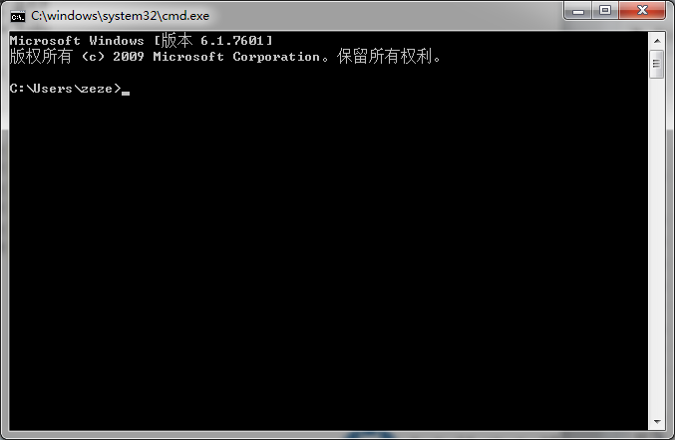
溢出函数返回流程
……
←ESP
buffer_b
buffer_a=k1k2k3k4
ki:4 byte
k1k2
buffer_a
EBP(main)
k3
←EBP(f)
EBP(m)=k3???
k4
fun返回地址ret
IP = k4???
fun参数1
xxxxx
k4=addr(cmd.exe)
IP=addr(cmd.exe)
xxxxx
……

Slide 39
溢出(控制流程)+植入代码(攻击)流程
……
←ESP
buffer_b
k1k2
buffer_a
buffer_a=k1k2k3k4
EBP(main)
k3
←EBP(f)
EBP(m)=k2???
k4
fun返回地址ret
IP = k4
k4=addr(shellcode)
shellcode
xxxxx
控制流程和代码植入
可在不同缓冲区中完成
xxxxx
……

Slide 40
防范缓冲区溢出攻击
防止缓冲区溢出
采用安全C语言库函数最新版本
strcpy()——》strncpy(),
printf()——》sprintf()等
程序员检查数组与指针等越界代码
允许溢出但不允许改变控制流
禁止未经授权控制流的改变
允许改变控制流但禁止敏感代码执行
禁止攻击代码执行
如禁止诸如exec()等系统调用函数的非法使用，
Unix中，程序使用系统调用函数时，返回地址保存在系统内核堆栈，而不是普通堆栈。
检查系统调用的地址是否来自系统内核堆栈就可知道它是否合法。

Slide 41
恶意代码的分类
病毒：
能自我传播、需用户干预触发执行的破坏性程序或代码。
如CIH、爱虫、新欢乐时光、求职信、恶鹰、rose…
蠕虫：
能自我传播、不需用户干预即可触发执行的破坏性程序或代码。
如红色代码、SQL蠕虫王、冲击波、震荡波、极速波…
特洛伊木马：
看起来具有正常功能，但实际上隐藏着很多用户不希望功能的程序。
通常由控制端和被控制端两端组成。
如冰河、网络神偷、灰鸽子……

Slide 42
恶意代码的分类（续）
后门：
指那些绕过安全性控制而获取对程序或系统访问权的程序方法。
如Bits、WinEggDrop、Tini…
RootKit：
在安装目标上隐藏自身及指定的文件、进程和网络链接等信息，使攻击者获得访问权。
如RootKit、Hkdef、ByShell…
拒绝服务程序，黑客工具，广告软件，间谍软件，恶意网页……

Slide 43
特洛伊木马隐蔽性
存放位置及文件名
通信方式
进程隐藏

Slide 44
木马存放位置及文件名
服务器（被控端）程序文件一般位置：
c:\windows和c:\windows\system中,
因为windows一些系统文件在这两个位置。
文件名尽量和系统文件接近，比如
木马SubSeven 1.7版
c:\windows\KERNEL16.DL：木马服务器文件名
c:\windows\KERNEL32.DLL：系统文件，删除系统瘫痪。
木马SubSeven 1.5版
服务器文件名：c:\windows\window.exe， 少一个s

Slide 45
木马基本通信方式
使用TCP协议，服务端侦听，客户端连接。最简单、最早、最广泛使用。
使用工具很容易发现在某一端口上侦听的进程，以及进程对应的可执行文件。
客户端发起连接会被防火墙拦截。
服务器通过代理上网电脑，没有独立IP地址(只有局域网的IP地址)，客户端找不到服务器。

Slide 46
反向连接
客户端：
在有固定IP或者域名第三方（如公共邮箱，个人主页）发布自己IP。
打开端口监听，等待服务端连接；
服务端：
定期获取客户端IP，主动连接
连接请求
80
连接请求

Slide 47
使用UDP协议
正向：服务端侦听，客户端连接；
反向：客户端侦听，服务端连接。
方法和安全性与使用TCP协议差不多。
UDP不可靠：
必须在UDP协议基础上设计一个自己的可靠的报文传递协议。

Slide 48
代码注入
无论正向、反向，服务端和客户端试图建立连接时都会引起防火墙得报警。
代码注入：
服务端将自己注入可合法与外界网络通讯的进程（如 IE、 ICQ、IIS等）地址空间，以新线程形式运行，
或者只是修改宿主进程，截获宿主进程的网络系统调用(WinSock)。

Slide 49
用ICMP来通讯
使用ICMP协议进行通讯：
由内核或进程直接处理而不需要通过端口。瞒过Netstat和端口扫描软件。
一般ICMP木马：
监听ICMP报文，当出现特殊报文时（比如特殊大小的包、特殊的报文结构等），打开TCP端口等待控制端的连接 .
真正意义上ICMP木马：
严格使用ICMP协议传递数据和控制命令。
Notes:
一个最常见的ICMP协议就是Ping，它利用了ICMP的回显请求和回显应答报文

Slide 50
进程隐藏
进程名字迷惑
把木马写入到驱动和内核的级别
通过拦截系统调用的服务，替代或嵌入系统功能（驱动程序或动态链接库）如，
将木马嵌入windows.exe，系统运行windows.exe，实际上同时运行了木马和windows.exe。
木马进程不容易发现，发现后没法或不允许删除
Notes:
在win9x时代，简单的注册为系统进程就可以从任务栏中消失，就实现了隐藏。在Window2000，这种方法是不行了，在Administrator下面（Ctrl+Alt+Del）可以看到所有正在运行的进程，从而发现木马的进程，也就意味着可以删除它。

Slide 51
后门
指那些绕过安全性控制而获取对程序或系统访问权的程序方法。
后门、木马联系与区别
联系：均隐藏在用户系统中向外发送信息，而且本身具有一定权限，便于远程计算机对本机控制；
区别：木马相对独立、完整且功能强大；后门不独立存在，体积小，功能单一。
Notes:
后门一般是指那些绕过安全性控制而获取对程序或系统访问权的程序方法。
在软件的开发阶段，程序员常常会在软件内创建后门程序以便可以修改程序设计中的缺陷。但是，如果这些后门被其他人知道，或是在发布软件之前没有删除后门程序，那么它就成了安全风险，容易被黑客当成漏洞进行攻击。

Slide 52
木马与后门的防范方法
技术手段：
运行实时监控程序：
防火墙、防病毒软件
端口扫描
查看连接
安全意识：
不要随意打开来历不明的邮件
不要随意下载来历不明的软件
及时修补漏洞和关闭可疑的端口
尽量少用共享文件夹
经常升级系统和更新病毒库

Slide 53
网络监听（Sniffer）
监视网络的流量、状态、数据等信息，分析数据包，获得有价值的信息。
双刃剑
管理工具：实时观测分析数据包，从而进行网络故障定位
信息收集工具：攻击者们常用的收集信息工具

Slide 54
Sniffer网络环境
共享式网络
用HUB连接网络
广播：通过网络的所有数据包发往每一个主机
交换式网络
通过交换机连接网络
交换机构造“MAC地址-端口”映射表
发送包的时候，只发到特定的端口上

Slide 55
共享式网络监听原理
网卡工作在数据链路层——以帧为单位进行传输，帧头部分含有目的MAC地址和源MAC地址。
普通模式：
网卡只接收与自己MAC地址相同的数据包，并将其传递给操作系统。
“混杂”模式：
网卡将所有经过的数据包都传递给操作系统。

Slide 56
交换式网络监听原理
正常模式：
交换机按MAC地址表转发数据包，
此时只能监听广播数据包。
交换式网络监听：使不应到达的数据包到达本地
MAC洪水包：
向交换机发送大量含有虚假MAC和IP的IP包，使交换机无法处理而工作异常，进入“失效”模式
利用交换机的镜像功能
利用ARP欺骗

Slide 57

利用ARP欺骗
两层网络寻址：
IP：逻辑地址——电子科技大学
MAC：物理地址——建设北路2段4号
ARP：
ARP实现MAC和IP的绑定

Slide 58
IP包组帧过程
1）发IP包时，判断目标是否在同一网段（目的IP与子网掩码“与”）
2）同一网段：
a. 检查ARP缓存，是否有<目的IP、MAC>表项，
b. 无：广播ARP Request（谁IP跟目的IP相同，并报告位置）
c. 收到Request且IP是目的IP的主机回应ARP Reply（包含自己MAC地址）
更新自己ARP表
d. 发送方接收Reply，更新ARP表，否则传输失败（找不到目的主机）
3）不同网段，发送给网关，同样查找网关MAC
ARP动态刷新：
所有收到ARP Reply的主机都更新自己的ARP缓存

Slide 59
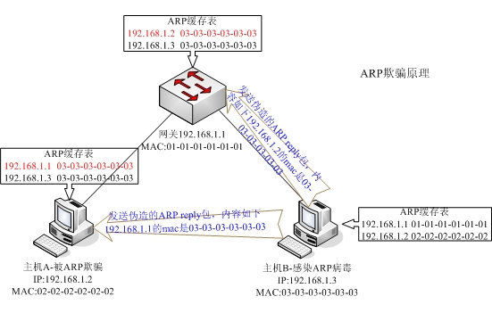
利用ARP欺骗
攻击者可以伪装ARP Reply报文假冒其它主机，
如主机B Reply<MACb，IPc（C的IP）>，此时所有发送到主机C的包都被发送到了主机B

Slide 60
拒绝服务(Denial of Service)
DoS：攻击可用性
通过某些手段使得目标系统或者网络不能提供正常服务。
目的：
破坏组织正常运行
使网络功能失效，
使服务器崩溃。
使某个服务器瘫痪，以方便黑客冒充；
强制服务器重启，以便于黑客启动木马程序。

Slide 61
DoS的形式
消耗有限的物理资源
网络连接
带宽资源
其他资源，如磁盘空间、进程数
合法用户可登录尝试的次数有限，攻击者可以用掉这些尝试次数
利用软件弱点或漏洞
修改配置信息造成DoS
比如，修改路由器信息，造成不能访问网络；修改NT注册表，也可以关掉某些功能

Slide 62
拒绝服务攻击的本质
资源对抗：
攻击者使用攻击机的资源（时间、计算能力、网络带宽等）消耗受害者的资源
简单DOS攻击：
使用攻击者单机资源
反射攻击：
使用反射服务器的资源进行攻击
反射服务：网络中能对服务或查询等请求进行应答的服务器
分布式拒绝服务攻击：
控制网络中的傀儡主机，僵尸网络，使用其资源进行攻击

Slide 63
典型DoS攻击
land
ping of death
teardrop
SYN Flood
Smurf

Slide 64
分布式拒绝服务攻击(DDoS)
通过植入代理程序，将多个存安全弱点的计算机（傀儡或肉鸡）联合起来作为攻击平台（僵尸网络）
攻击者通过主控程序与代理程序的通信：
同时向大量的代理程序发送攻击指令。
操纵傀儡主机对一个或多个目标发动DoS攻击，从而成倍地提高拒绝服务攻击的威力。

Slide 65




分布式拒绝服务攻击(DDoS)
代理程序
攻击准备
安置代理
各种客户主机
目标系统
攻击者
傀儡

Slide 66
分布式拒绝服务攻击(DDoS)
攻击代理
虚假的连接请求
发起攻击
指令
攻击者
目标系统
目标系统

Slide 67
防止DoS
对于网络
路由器和防火墙配置得当，可以减少受DoS攻击的危险
入侵检测系统，检测异常行为
对于系统
升级系统内核，打上必要的补丁，特别是一些简单的DoS攻击，例如SYN Flooding
关掉不必要的服务和网络组件
如果有配额功能的话，正确地设置这些配额
监视系统的运行，避免降低到基线以下
检测系统配置信息的变化情况
保证物理安全
建立备份和恢复机制

Slide 68
第三章
密码学基础

Slide 69
什么是密码学？
Kryptos（希腊文隐藏）
Logos （希腊文信息）
Kryptos
Cryptography
＋
Cryptology
logos
Cryptanalysis

Slide 70
典型加密技术
代换（Substitution）
明文内容的表示形式改变，内容元素之间相对位置不变
明文字母用密文中对应字母代替
置换（Transposition or Permutation）
明文内容元素的相对位置改变，内容的表示形式不变
乘积密码（Product Ciphers）
多个加密技术的叠加

Slide 71
加密通信的模型
密码分析员
明文P
密文C
明文P
信源
加密器E
解密器D
信宿
公开信道
密钥K
秘密信道
密钥源
密码学的目的：信源和信宿在不安全的信道上进行通信，而密码分析员（破译者）不能理解他们通信的内容。

Slide 72
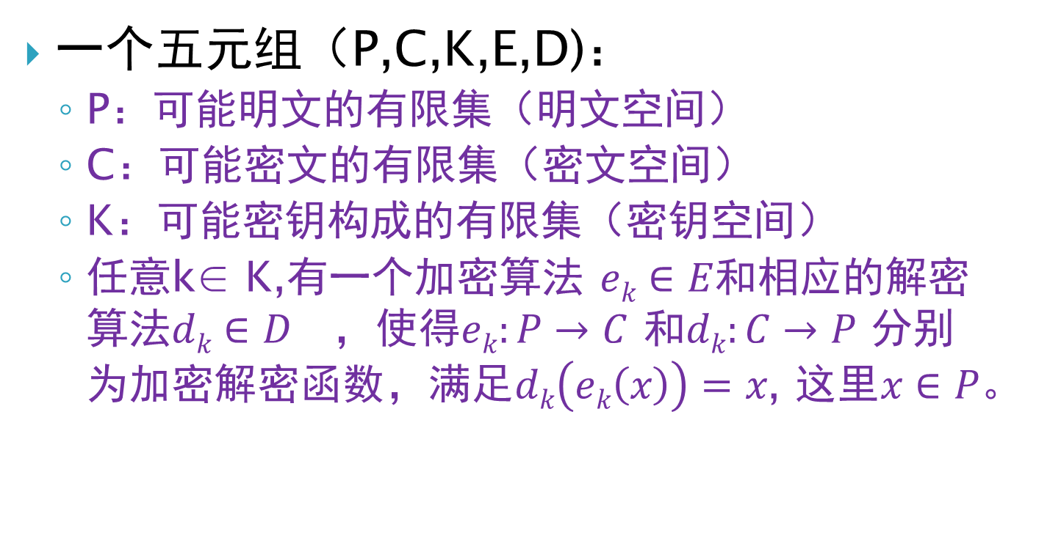
密码体制
一个五元组（P,C,K,E,D)：
P：可能明文的有限集（明文空间）
C：可能密文的有限集（密文空间）
K：可能密钥构成的有限集（密钥空间）
任意k∈ K,有一个加密算法 $ek∈E$和相应的解密算法$dk∈D$ ，使得$ek:P→C$ 和$dk:C→P$ 分别为加密解密函数，满足$dk\left(ek\left(x\right)\right)=x$, 这里$x∈P$。

Slide 73
密码算法分类
密码算法
基于保密的内容
明文处理方法
基于密钥保密性
基于算法保密性
分组密码算法
流密码算法
对称密码算法
非对称密码算法

Slide 74
密码分析
目的：破译密文或密钥
Kerckhoff原则：
假设破译者Oscar已知密码体制
最常见的破解类型如下：
唯密文攻击：Oscar具有密文串y.
已知明文攻击: Oscar具有明文串x和相应的密文y.
选择明文攻击：Oscar获得对加密机的暂时访问， 能选择明文串x并构造出相应的密文串y。
选择密文攻击:Oscar暂时接近解密机,可选择密文串y，并构造出相应的明文x。

Slide 75
密码算法的安全性
无条件安全（Unconditionally secure）
无论破译者有多少密文,他也无法解出对应的明文,即使他解出了,他也无法验证结果的正确性.
Onetime pad
计算上安全（Computationally secure）
破译的代价超出信息本身的价值
破译的时间超出了信息的有效期
可证明安全性
密码算法的安全性依赖于复杂问题
大数分解
背包问题

Slide 76
乘积密码
采用m个函数f₁,f₂,…,f_{m}的复合，交替使用代换和置换，通过混乱（confusion）和扩散（diffusion），破坏对密码系统进行的各种统计分析
扩散：
将明文的统计特性迅速散布到密文中去
混乱：
使明文和密文之间的统计关系变得尽可能复杂

Slide 77
迭代密码
常见的乘积密码
典型的迭代密码：
一个轮函数
一个密钥编排方案
代换-置换网络是特殊的迭代密码，其轮函数包括三个变换：
代换、置换、密钥混合

Slide 78
DES算法原理
明文
64位码
输入
初始变换
IP
乘积变换16次迭代
逆初始变换
IP⁻¹
密文
64位码
输出

Slide 79
f函数
L₀
R₀
32
32
48 bit subkey
Generator
K₄₈ = g(i,K₅₆)
(The key for
each round is
deterministically
found from the
input 56 bit key).
Expansion Permutation
48
48
48
S-Box Substitution
32
P-Box Permutation
32
32
32
L₁
R₁

Slide 80
分组密码加密模式
大数加密问题：
保持各分组内容的完整
保持各分组的次序不变
加密算法不仅要包括加密算法本身，还需要带有某种大数加密机制。
根据加密分组间的关联方式，可以分为四个加密模式。

Slide 81
公开密钥体制的提出
密钥管理困难
对称密码体制：通信双方需一对密钥，n个用户需要C(n,2)=n(n-1)/2个密钥。用户量增大，密钥量急剧增大。如：
n=100， C(100,2)=4,995
n=5000， C(5000,2)=12,497,500
分配问题：保密通信前，需安全（通道）传递密钥
数字签名问题
对称加密算法无法实现抗抵赖的需求。

Slide 82
公开密钥密码体制的提出
1976 Stanford大学Diffie和Hellman在“密码学发展新动向”一文中首次提出公开密钥密码体制思想。
解决：
加密
密钥分配
数字签名

Slide 83

公开密码体制思想
C
B
A
C
B

Slide 84



公开密码体制思想
公开Ku
公开
A
B
保密Kr

Slide 85
公开密码体制
每个用户拥有（产生）一对密钥
加密密钥Ku——公开，公钥
解密密钥Kr——保密，私钥
公私钥相互决定，但不能相互推导
加解密算法公开
加密：E_{ku}(m) = c
解密：D_{kr}(c) = m
两个密钥中任何一个都可以用作加密，而另一个用作解密

Slide 86
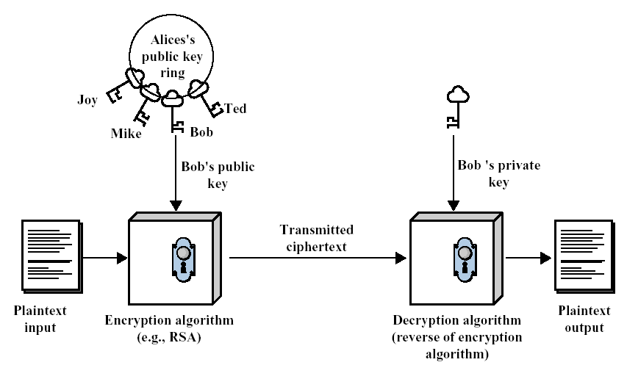
用公开密钥实现加密
get(KUb)
E_{KUb}(m)=c
D_{KRb}(c)=m
用公钥加密的信息，
不用能公钥解密

Slide 87
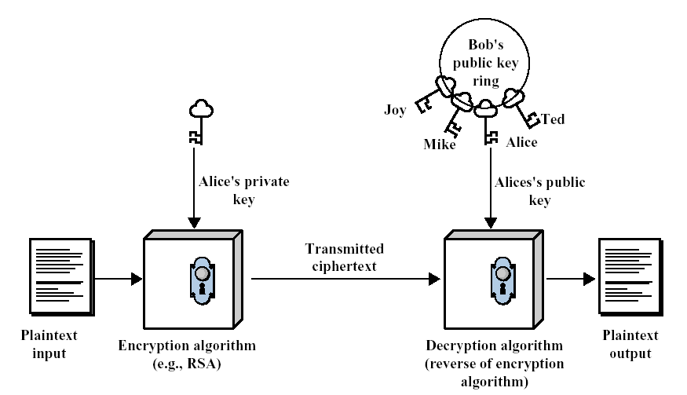
用公开密钥实现鉴别（签名）
D_{KRa}(m)=c
get(KUa)
E_{KUa}(c)=m

Slide 88
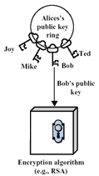
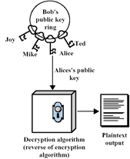
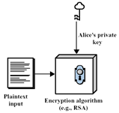
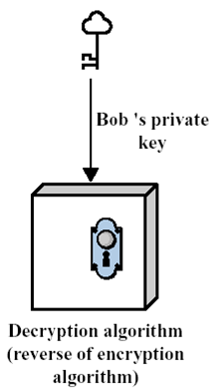

用公开密钥实现保密和鉴别
E_{KUb}(D_{KRa}(m))=z
E_{KUb}(D_{KRb}(z))=m

Slide 89
公钥密码体制的安全基础
目前所使用的公钥密码体制的安全性基础主要是数学中的难解问题
最流行的有两大类
基于大整数因子分解问题，比如RSA体制、Rabin体制等
基于离散对数问题，如ElGamal体制、椭圆曲线密码体制

Slide 90
基本思想和要求
涉及到各方：发送方、接收方、攻击者
涉及到数据：公钥、私钥、明文、密文
公钥算法的条件：
产生一对密钥是计算可行的
已知公钥和明文，产生密文是计算可行的
接收方利用私钥来解密密文是计算可行的
对于攻击者，利用公钥来推断私钥是计算不可行的
已知公钥和密文，恢复明文是计算不可行的
(可选)加密和解密的顺序可交换
设计公钥算法的关键
陷门单向函数

Slide 91
RSA的主要缺点
1）运算速度慢
大数计算，RSA最快也比DES慢上100倍，一般只用于少量数据加密。
2）产生密钥烦琐
受素数产生技术的限制

Slide 92
对称-非对称密码
对称
优点：
计算开销小，算法简单，密钥较短，加密速度快，目前用于信息加密的主要算法。
缺陷：
规模复杂
通信前安全密钥交换
没法鉴别，无法签名
非对称
优点：
密钥数量很小；密钥发布不成问题；数字签名。
缺点：
密钥尺寸大，加密／解密时的速度慢。
公开密码：少量数据加密
对称密码：大量数据加密

Slide 93
加密功能的实施方式
两种基本方式：
链到链加密
端到端加密

Slide 94
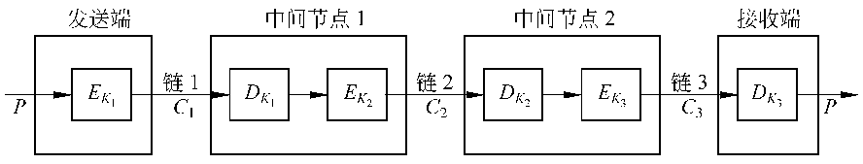
链到链加密方式
在物理层或数据链路层实施加密机制
优点：
通信节点维护加密设施
对用户透明
能提供流量保密性（加填充）
密钥管理简单
可提供主机鉴别 （解密鉴别）
加/解密是在线
缺点：
数据仅在传输线路上是加密
每段链路使用不同的密钥加解密，每个结点都需一套加解密设备，开销大

Slide 95
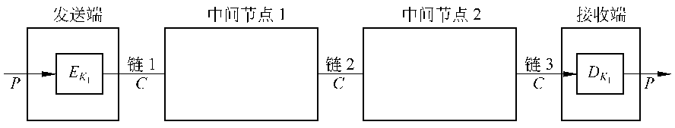
端到端加密方式
在网络层及以上或者应用层实施加密机制
优点：
在发送端和中间节点上数据都是加密的，安全性好
能提供用户鉴别
提供了更灵活的保护手段
缺点：
不能提供流量保密性（信封不加密）
密钥管理系统复杂
加密是离线的

Slide 96
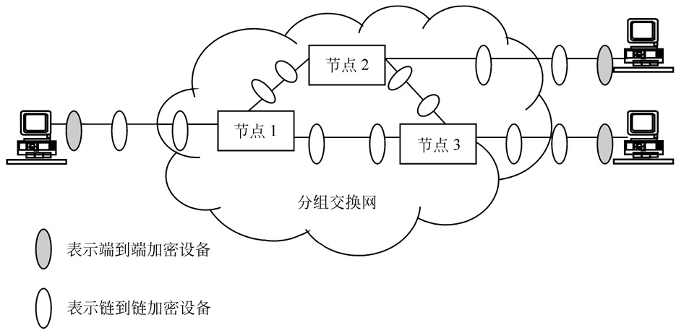
链到链加密与端到端加密的结合
理想的加密方式
端到端保证整个路径上的数据保密并提供认证
链路加密防止通信业务流被监听和分析

Slide 97
第四章 密钥管理与分配

Slide 98
密钥生命期
产生（登记）
分配
使用，启用/停用
更新/替换
撤销
销毁

Slide 99
密钥分级
初级密钥
加解密数据
初级文件密钥：生存周期与其保护的文件一样长
初级通信（会话）密钥：一个密钥只使用一次，生存周期很短
二级密钥
密钥加密密钥，保护初级密钥
主密钥（最高级密钥）
对二级密钥进行保护。
生存周期很长

Slide 100
密钥分配技术
直接分配
密钥分配中心方式
Diffie-Hellman方法
分级密钥分配

Slide 101
密钥分配中心方式
当前的主流方式。
KDC与每个用户共享一个密钥加密密钥（二级）；
用户向KDC申请会话密钥；
KDC生成会话密钥；
KDC用密钥加密密钥加密会话密钥分发给用户。
优点：
用户不保存工作密钥，可实现一报一密；
缺点：
通信量大，需较好的鉴别功能，以识别KDC和用户。

Slide 102
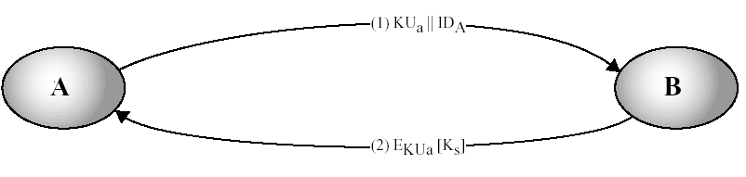
利用公钥密码体制来分配密钥（Merkle建议方案）
① A向B发送自己产生的公钥和A的身份；
② B收到消息后，产生会话密钥Ks，用公钥加 密后传送给A；
③ A用私钥解密后得到Ks。
可能的问题：冒充

Slide 103
公钥管理问题的提出——中间人攻击
A
B
ID_{A} PU_{A}
PU_{A}
k_{s}
A
中间人 C
B
中间人伪造公钥（假冒）
ID_{A} PU_{A}
ID_{A} PU_{C}
PU_{A}
PU_{C}
k_{s}
k_{s}

Slide 104
公钥管理问题的提出
公钥公开：
不需机密性
但必需完整性（真实性）
攻击者不能修改或替代通信接受方的公钥
怎么公开？
不能在公共媒体上直接不加保护地公布
验证公钥真实性

Slide 105
公钥管理解决方案
将公钥与身份绑定
数字（公钥）证书
由可信第三方做担保
权威机构（CA）管理、签名（盖章）、颁发
其他用户验证证书
验证签名

Slide 106
公钥证书
数据结构
用户标识
公钥
CA签名
存储和分配无需保护
用户通过公钥证书交换各自公钥

Slide 107
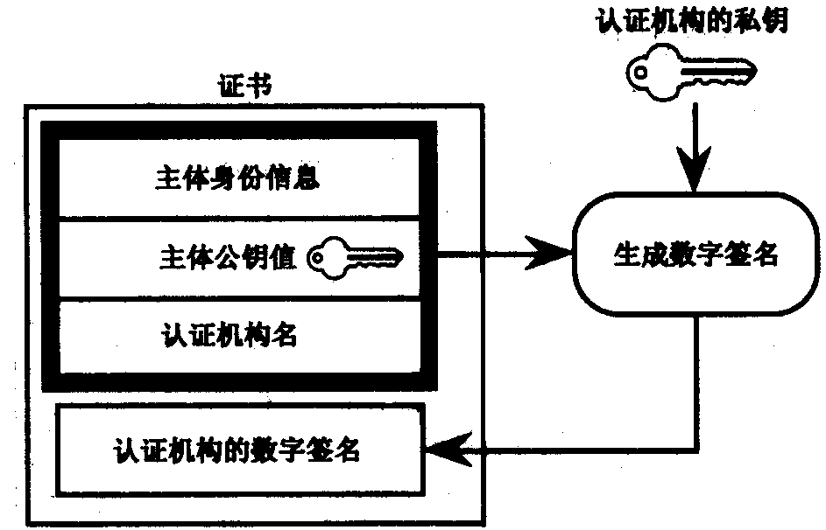
证书结构

Slide 108
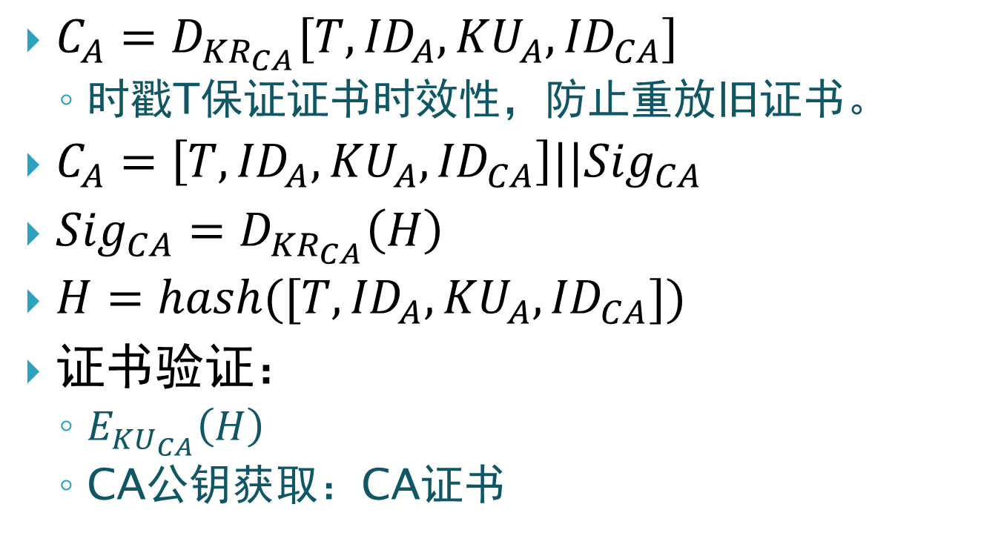
公钥证书形式
$C_{A}=D_{{KR}_{CA}}[T,{ID}_{A},{KU}_{A},{ID}_{CA}]$
时戳T保证证书时效性，防止重放旧证书。
$C_{A}=\left[T,{ID}_{A},{KU}_{A},{ID}_{CA}\right]||{Sig}_{CA}$
${Sig}_{CA}=D_{{KR}_{CA}}\left(H\right)$
$H=hash([T,{ID}_{A},{KU}_{A},{ID}_{CA}])$
证书验证：
$E_{{KU}_{CA}}\left(H\right)$
CA公钥获取：CA证书

Slide 109



公钥证书
证书、公私钥和认证机构的关系
公钥
私钥
证书序列号 xxxxx:
有效期: Nov.08,2001 - Nov.08,2008
用户名 组织名
部门
公钥: ie86502hhd009dkias736ed55ewfgk98dszbcvcqm85k309nviidywtoofkkr2834kl
Status:
私钥签名
签名信息

Slide 110


证书的产生过程
用户的计算机
CA的计算机
CA的公钥
公钥
姓名
产生密钥
CA的私钥
证书
签字
私钥

Slide 111
证书的类型
从证书的用途来看，
签名证书，对用户信息进行签名，确保不可否认性
加密证书，对用户传输信息进行加密，确保真实性，完整性
在使用中必须为用户配置两对密钥（加密、签名）和相应的证书

Slide 112
证书结构
内容
说明
目前广泛采用的证书格式是国际电信联盟（ITU）提出的X.509v3格式
由许多个基本证书域和扩展域构成
扩展域
个人信息（身份证号码、社会保险号、驾驶证号码）
企业信息（企业工商注册号 、企业组织机构代码 、企业税号 ）
证书种类
应用：个人证书、企业证书、VPN证书、服务器证书
用途：签名证书、加密证书（双证书双密钥）
版本V
X．509版本号
证书序列号
用于标识证书
算法标识符
签名证书的算法标识符
参数
算法规定的参数
颁发者
证书颁发者的名称及标识符(X.500)
起始时间
证书的有效期
终止时间
证书的有效期
持证者
证书持有者的姓名及标识符
算法
证书的公钥算法
参数
证书的公钥参数
持证书人公钥
证书的公钥
扩展部分
CA对该证书的附加信息，如密钥的用途
数字签名
证书所有数据经H运行后CA用私钥签名

Slide 113
PKI——公钥基础设施
为管理公开密钥和证书（生成、存储、分发、使用、验证和撤销等）而建立的基础设施（Pubic Key Infrastructure） 。
标准公开密钥管理平台，为所有网络应用透明地提供加密和签名所需密钥和证书管理。
美国最早(1996)推动PKI建设。
1998年电信行业建立了我国第一个行业CA，此后金融、工商、外贸、海关和一些省市也建立了自己的行业CA或地方CA。

Slide 114
PKI的逻辑结构
PKI应用
数字证书
证书机构CA
注册机构RA
证书发布系统
PKI策略
软硬件系统

Slide 115
证书机构
CA，Certificate Authority：
PKI的核心
可信第三方实体：国家认定的权威机构。受用户信任。
负责用户密钥或证书发放、更新、废止、认证等管理工作。
两类：
公共CA：通过internet为大众提供认证服务
私有CA：公司或组织内部

Slide 116
CA功能
管理证书：
1）颁发证书
检验公钥是否合法
审查认证实体的身份
2）废除证书
3）证书更新：
私钥泄漏或证书过期，用户申请更新私钥和更新证书，并废除原证书。
4）证书验证：
验证有效性、可用性与真实性。
5）密钥管理：
密钥产生、备份与恢复以及密钥更新。

Slide 117
PKI的体系结构
单CA结构
层次CA结构
交叉CA结构

Slide 118

一个基于PKI的文件安全传输示意
加 密
k1
解 密
k1
数字签名
ska
传输信道
报文
报文
验证签名
pka
数字信封
pkb
拆解信封
skb
证书管理
证书管理
基于PKI的各种安全服务包括：
鉴别服务、机密性服务、抗抵赖以及访问控制等等。

Slide 119
第五章
消息认证与数字签名

Slide 120
消息（报文）认证
消息接收者证实收到的消息来自可信的源点且未被篡改的过程；
防止主动攻击重要技术，防止如下一些攻击 ：
伪装：
攻击者生成一个消息并声称消息来自某合法实体，
或冒充接收方向发送方发送收到或未收到消息的欺诈应答。
内容修改：
对消息内容篡改，包括插入、删除、转换和修改。
顺序修改：
对消息顺序修改，包括插入、删除和重新排序。
计时修改：
对消息延迟和重放。

Slide 121
消息（报文）认证
目的
真实性：发送者真实非假冒——信源鉴别；
完整性：消息内容在传送或存储过程中没有被篡改，包括篡改、重放、乱序或延迟等；
例如，快递

Slide 122
消息认证模型
三元组（K,T,V)
密钥生成算法K
标签算法T
验证算法V
攻击者
T
V
认证
编码器
认证
译码器
信源
信宿
公开信道
K
安全信道
密钥源

Slide 123
认证函数
分三类：
消息加密函数(Message encryption)
用完整信息的密文作为对信息的认证。
消息认证码MAC(Message Authentication Code)
对信源信息的一个编码函数
公开函数+密钥产生一个固定长度的值作为认证标识
散列函数(Hash Function)
数字指纹（公开的函数），它将任意长的信息映射成一个固定长度的信息。

Slide 124
散列函数Hash Function
消息摘要、哈希函数、数字指纹、杂凑函数——消息标识
h = H(M)
输入：
任意长度的消息M
输出：
一个固定长度的散列值H(M)。
单向函数：
正向计算容易，反向计算困难
消息M的所有位的函数：
消息中的任何一位或多位的变化都将导致该散列值的变化。

Slide 125
hash函数通用结构
Y0
Y1
YL-1
b
b
b
n
n
n
f
n
f
n
f
CVL
IV=
CV0
CV1
CVL-1
CV₀=IV= initial n-bit value
CV_{i}=f(CV_{i-1}, Y_{i-1}) (1 ≤ i ≤ L)
H(M) = CV_{L}
IV = initial value 初始值
CV = chaining value 链接值
Yi = ith input block (第i 个输入数据块)
f = compression algorithm (压缩算法）
n = length of hash code (散列码的长度)
b = length of input block(输入块的长度)

Slide 126
认证函数：Hash函数（续）
哈希函数的基本用法(d)
K
M
M
M
D
||
E
H
D
K
Bob
D_{K’b}(H(M))
E_{k}(M|D_{K’b}(H(M))
Alice
K’_{b}
H
M
比较
E
提供认证
提供签名
提供保密
K_{b}

Slide 127
数字签名需求
消息认证保护通信双方数据交换不被第三方侵犯
不保证双方自身的相互欺骗，如：
B伪造一个不同的消息，但声称是从A收到的。
A可以否认发过该消息，B无法证明A确实发了该消息。
例如：通过Email向股票经纪人发出执行某项交易的命令；股票交易亏损后抵赖发出过命令。

Slide 128
数字签名
防止源点或终点否认的认证技术
传统（笔迹）签名的模拟，传统签名基本特点：
能与被签的文件在物理上不可分割
签名者不能否认自己的签名
签名不能被伪造
容易被验证
数字签名是传统签名的数字化，基本要求：
能与所签文件“绑定”
签名者不能否认自己的签名
签名不能被伪造
容易被自动验证

Slide 129
数字签名分类
以方式分
直接数字签名
仲裁数字签名
以安全性分
无条件安全的数字签名
计算上安全的数字签名
以可签名次数分
一次性的数字签名
多次性的数字签名

Slide 130
直接数字签名
S_{a}（M）
Alice (A)
直接签名
Bob (B)
E_{b}(S_{a}(M))
Alice (A)
加密＋签名
Bob (B)

Slide 131
直接数字签名
M，S_{a}(H(M))
E_{b}(M，S_{a}(H(M)))
Bob (B)
Bob (B)
Alice (A)
Hash＋签名
Alice (A)
加密＋签名＋Hash
M
M
M
H
比较
S
H
H
H（M）
E_{k}（H）
D_{k}（H）
Hash＋签名

Slide 132
仲裁数字签名
引入仲裁者
发送方将签名消息首先送到仲裁者；
仲裁者测试消息及其签名，以检查其来源和内容；
然后将消息加上时间戳，并与仲裁验证通过指示一起发给接收者。
仲裁者扮演敏感和关键角色。
所有参与者必须极大地相信这一仲裁机制工作正常。（trusted system）

Slide 133
盲签名步骤
消息发送者先将消息盲化
让签名者对盲化的消息进行签名
消息拥有者对签名除去盲因子，得到签名者关于原消息的签名。
类比：
盲化：将盲签的文件放进信封；
签名：信封里放一张复写纸，签名者签信封，签名透过复写纸签到文件上
去盲：打开信封

Slide 134
第六章 身份认证

Slide 135
身份认证概述
认证( authentication ) ：
证实主体的真实身份与其所声称的身份是否相符的过程。
现实生活中，主要通过各种证件来验证身份，比如：身份证、户口本等。

Slide 136
用户对资源的访问过程
获得系统服务所必须的第一道关卡。
访问控制和审计的前提。
审计数据库
身份认证
资源
用户
访问控制
授权数据库

Slide 137
身份认证组成及模型
身份认证系统组成：
认证服务器
认证系统用户端软件
认证设备
认证协议
可信第三方
AP
AP
示证者
验证者
AP
攻击者

Slide 138
身份认证依据
用户所知Something the user know
密码、口令等
简单，开销小，容易泄密，最不安全；
用户所有Something the user possesses
身份证、护照、密钥盘等
泄密可能性较小，安全性高于第一类，系统相对复杂；
用户特征Something the user is (or How he behaves)
指纹、笔迹、声音、虹膜、DNA等
第
安全性最高，如窃取指纹很困难，涉及更复杂算法和实现技术。

Slide 139
身份认证机制
非密码
基于密码算法
对称密码算法
公开密码算法
密码校验函数
零知识证明协议

Slide 140
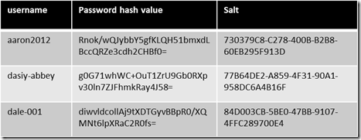
口令机制：加盐Hash口令表
用户输入PW
用户输入ID
ID OK？
N
拒绝
加盐Hash口令表
Y
用预定的Hash
函数计算
ID
查找与该ID对应的H(PW+R)
身份标识 注册口令 盐
ID1···· H(PW1+R1) R1 ID2 H(PW2+R2) R2 ID3 H(PW3+R3) R3 .... .... ... IDn H(PWn+Rn) Rn
R
H(PW‘+R)
H(PW+R)
N
相同？
拒绝
Y
接受

Slide 141
加盐hash口令机制——重放攻击
认证信息（加盐hash口令）
拷贝认证信息
重放

Slide 142
对抗重放攻击——一次性口令
在登录过程中加入不确定因素，使每次登录过程中传送的信息都不相同
确定口令的方法：
口令序列
挑战/回答
时间戳

Slide 143
挑战/回答
用户登录PW
request
认证
服务器
h’=f(PW’+R)
客户端
随机数R
h
产生本次口令
h=f(PW+R)

Slide 144
基于对称密码的认证
ISO/IEC9798-2协议
单向认证(时间戳)
双向认证(时间戳)
A→B: {T_{A}, B}_{KAB}
A→B: {T_{A}, B}_{KAB}
B→A: {T_{B}, A}_{KAB}

Slide 145
基于对称密码的认证
ISO/IEC9798-2协议
单向认证(一次性随机数)
双向认证(一次性随机数)
1. B → A : R_{B}
2. A→B: {R_{B}, B}_{KAB}
1. B → A : R_{B}
2. A→B: {R_{A}, R_{B}, B}_{KAB}
3. B→A : {R_{B}, R_{A}}_{KAB}

Slide 146
针对Needham-Schroeder的攻击
旧的会话密钥仍有用-Denning和Sacco在1981年发现
Trent (T)
A, B, R_{A}
E_{A}(R_{A},B,K,E_{B}(K,A))
K
E_{B}(K,A）
K
E_{K}(R_{B}）
Alice (A)
E_{K}(R_{B}－1）
Bob (B)
E_{K}(M={I Love XXX})
Mallory

Slide 147
Needham－Schroeder协议补充方案
旧的会话密钥仍有用－解决方案：时戳
Trent (T)
A, B, R_{A}
E_{A}(R_{A},B,K,E_{B}(K,A,T))
K
E_{B}(K,A,T）
K
E_{K}(R_{B}）
Alice (A)
E_{K}(R_{B}－1）
Bob (B)
E_{K}(M={I Love XXX})

Slide 148
基于公钥密码的认证
ISO/IEC 9798-3 单向认证
ISO/IEC 9798-3 单向认证
1. A→B: T_{A} , B, Sig_{A}(T_{A},B)
1. B→A: R_{B}
2. A→B: R_{B}, Sig_{A} (R_{B}, B)

Slide 149
基于公钥密码的认证
ISO/IEC 9798-3 双向认证
ISO/IEC 9798-3 双向认证
1. A→B: T_{A} , B, Sig_{A} (T_{A} ,B)
2. B→A: T_{B} , A, Sig_{B} (T_{B} , A)
1. B→A: R_{B}
2. A→B: R_{A} , R_{B}, B, Sig_{A} (R_{A}, R_{B}, B)
3. B→A: R_{B} , R_{A}, A, Sig_{B} (R_{B}, R_{A}, A)

Slide 150
Needham－Scroeder（公钥方案）
Trent (T)
E_{b}（A，R_{a}）
E_{a}(R_{a}，R_{b})
Alice (A)
Bob (B)
E_{b}(R_{b})

Slide 151
Needham－Scroeder（公钥方案）
Bob (B)
E_{b}（A，R_{a}）
E_{a}(R_{a}，R_{b})
E_{b}（A，R_{b}）
E_{c}（A，R_{a}）
E_{a}(R_{a}，R_{b})
Alice (A)
Caro (C)
E_{c}(R_{b})
在第二条消息中增加B的标识阻止这种攻击
E_{a}(R_{a}，B，R_{b})

Slide 152
Kerberos简介
基于对称密码技术集中式的身份认证框架结构。
使用DES加密算法
引入可信第三方
采用基于Needham-Schroeder协议
实现用户与服务器间的相互认证。
Kerberos
Client
Server

Slide 153
Kerberos设计思路（续）
解决办法
票据重用。
引入票据许可服务器TGS(ticket-granting server)
AS不直接向客户发放访问应用服务器的票据，而由 TGS向客户发放
两种票据
票据许可票据Ticket_{tgs} （Ticket granting ticket）
客户访问 TGS的票据
由 AS 发放，在用户登录时向 AS 申请一次，可多次重复使用；
服务许可票据TicketV （Service granting ticket）
客户访问应用时的票据；
由TGS发放

Slide 154
第七章
访问控制

Slide 155
访问控制的概念
网络安全防护的主要安全策略之一
依据授权规则，对提出的资源访问加以控制。
限制访问主体（用户、进程、服务等）对对任何资源（计算资源、通信资源或信息资源）进行未授权访问，使计算机系统在合法范围内使用；
非法用户使用
合法用户滥用权限
决定用户能做什么，或代表用户的程序能做什么。

Slide 156
访问控制与其他安全措施的关系模型
安全管理员
授权数据库
目标
目标
引用
监视器
目标
用户
目标
目标
身份认证
访问控制
审 计

Slide 157
访问控制的组成
访问控制三要素
主体Subject、客体Object、安全访问策略
形式化描述
三元函数 f(s,a,o)
主体
访问控制实施功能
客体
提交访问请求
提出访问请求
请求决策
决策
访问控制决策功能

Slide 158
访问控制的一般实现机制和方法
一般实现机制
基于访问控制属性：访问控制表/矩阵
基于用户和资源分级（“安全标签”）：多级访问控制
常见实现方法
访问控制表ACLs（Access Control Lists)
访问能力表（Capabilities)
访问控制矩阵
授权关系表
访问控制安全标签
其它

Slide 159
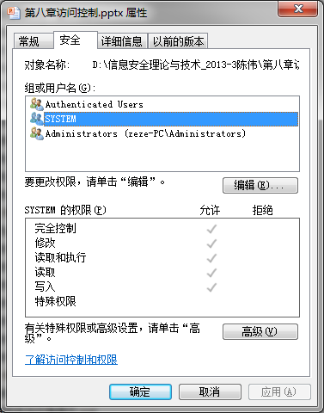
访问控制表(ACL)
Obj1
userA
Own
R
W
O
userA
Own
R
W
O
userB
R
O
userB
R
O
userC
R
W
O
userC
R
W
O
每个客体附加一个它可以访问的主体的明细表。

Slide 160
访问能力表(CL)
UserA
Obj1
Own
R
W
O
Obj2
R
O
Obj3
R
W
O
每个主体都附加一个该主体可访问的客体的明细表。

Slide 161
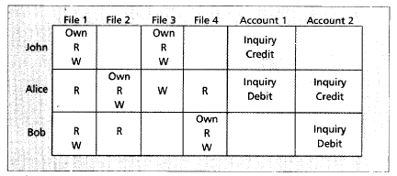
访问控制矩阵
ACL
CL

Slide 162
授权关系表
UserA Own Obj1
UserA R Obj1
UserA W Obj1
UserB W Obj2
UserB R Obj2
按客体排序：访问控制表
按主体排序：访问能力表

Slide 163
访问控制安全标签
用户 | 安全级别
用户1 | 绝密
用户2 | 机密
...... | ......
用户n | 未分类
客体 | 安全级别
客体1 | 绝密
客体2 | 机密
...... | ......
客体n | 未分类

Slide 164
访问控制的一般策略
访问控制
自主
访问控制
强制
访问控制
基于角色
访问控制

Slide 165
自主访问控制模型
授权的主体自主负责赋予或回收其他主体对客体资源的访问权限
主体可以直接或者间接地向其他主体转让访问权
Linux权限管理
-rwx r-x r-x
主 组 其它
chmod,chown

Slide 166
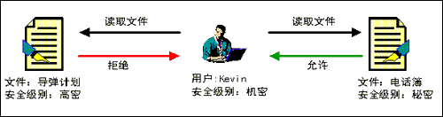
强制访问控制模型
每个主体和客体分配一个固定的安全级别，只有系统管理员才可以修改
用户：可信任级别
信息：敏感程度
绝密、机密、秘密、无密
依据主体和客体的安全级别决定是否允许访问
主要用于多层次安全级别的军事应用中

Slide 167
强制访问控制
依据主体和客体的安全级别，MAC中主体对客体的访问有四种方式：
下读/上写
上读/下写
写
绝密级
读
机密级
机密性
完整性
秘密级
无密级
写
读

Slide 168
强制访问控制——下读/上写
向下读（Read Down，rd）
主体高于客体时允许读，
低级别用户不能读高敏感度的信息
向上写（Write Up，wr）
主体低于客体时允许写，
不允许高敏感度的信息写入低敏感度区域
信息流只能从低级别流向高级别，从而保证数据机密性

Slide 169
强制访问控制——上读/下写
向上读（Read Up，ru）
主体低于客体时允许读操作
低信任级别的用户能够读高敏感度的信息
向下写（Write Down，wd）
主体高于客体时允许写操作
允许高敏感度的信息写入低敏感度区域
实现数据完整性

Slide 170
基于角色的访问控制模型
..
许可
(权限)
。
角色
操作
客体
权限1
客体1
用户1
属于
角色1
权限2
用户2
客体2
属于
权限2
角色2
属于
用户3
权限3
客体3

Slide 171
第八章 防火墙

Slide 172
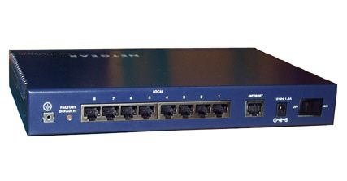
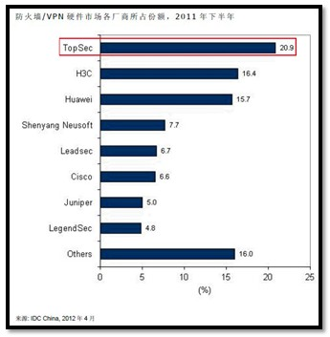
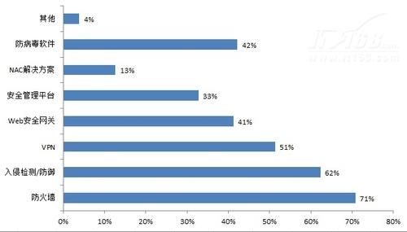
网络安全“老三样”
防火墙
IDS
防病毒

Slide 173
防火墙概念——实意
高级网络访问控制设备（一系列部件的组合）
位置：位于不同网络安全域之间
可信（内部）网络与不可信（外部）网络
功能：唯一通道，执行访问控制策略
允许、拒绝、监视、记录进出网络的访问行为
只有经过授权的流量才可以通过防火墙
目的：防止外部网络用户以非法手段进入内部网络访问内部网络资源，保护内部网络操作环境。
类似：门禁、门卫。

Slide 174
防火墙功能
访问控制
服务控制，确定哪些服务可以被访问
方向控制，对于特定的服务，可以确定允许哪个方向能够通过防火墙
行为控制，控制一个特定的服务的行为
监视
日志、审计、报警、甚至计费功能
地址转换
安全功能实现平台：
VPN、IPSec

Slide 175
防火墙能做什么
防火墙并不能为网络防范一切，也不应该把它作为对所有安全问题的一个最终解决方案
1）实现安全策略
2）创建一个阻塞点
3）记录网络活动
4）限制网络暴露

Slide 176
防火墙局限性
可能被绕开，例如，在防火墙内部通过拨号出去
不能防范内部攻击
无法禁止内部人员将敏感数据拷贝到U盘上。
不能防范没有安全意识的管理员授予其些入侵者临时网络访问权限
不能防止传送被病毒感染的程序或者文件、邮件等
不对扫描文件
性能瓶颈、单点失效
不能防备新的网络安全问题。

Slide 177
发展历程——基于功能划分
第一代包过滤防火墙（Packet filter）
20世纪80年代，几乎与路由器同时出现，依附于路由器，随着网络安全重要性和性能要求的提高，逐渐发展为独立结构、功能的设备。
第二代电路层防火墙
1989年，贝尔实验室Dave Presotto和Howard Trickey推出；
第三代应用层防火墙
20世纪90年代初，又叫做代理防火墙；
第四代状态检测防火墙（Stateful inspection）
1992年，USC信息科学院的BobBraden开发，基于动态包过滤（Dynamic packet filter）技术
1994年，以色列的CheckPoint公司商业化产品；
第五代自适应代理防火墙（Adaptive proxy）
1998年，NAI公司推出

Slide 178
防火墙技术
包过滤
电路级网关
应用代理防火墙
状态检测包过滤防火墙

Slide 179
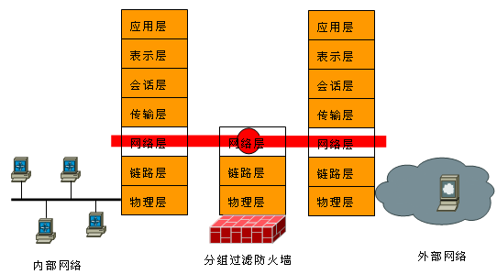
包过滤防火墙层次

Slide 180
包过滤防火墙
检查每个包头部信息，依据一套规则决定丢弃或者放行该数据包
包头
IP包头：IP地址、协议类型、IP选项（分段）
TCP/UDP头信息：端口号
规则
预设规则
规则匹配
在标准的路由器上以及专门的防火墙设备上执行。

Slide 181
包过滤判据
IP地址 | 检查包从何而来(源IP地址)、发往何处(目的IP地址)。
协议 | 使用IP包的上层协议类型，例如TCP、UDP、ICMP
ICMP报文类型 | 可以阻止某些刺探网络信息的企图
IP选项 | 大部分选项用来设置安全和路由信息，可用来攻击网络，如分片、源路由。禁止携带这类选项的包。
TCP/UDP端口 | 限定对特定服务的访问，以及抵抗端口扫描和拒绝服务攻击。
TCP标志位ACK | 这一字段可帮助确定是否有、及以何种方向建立连接。

Slide 182
包过滤规则
表格形式，又称访问控制列表
以某种次序排列的条件和动作序列。
规则 | 源地址 | 目的地址 | 协议 | 源端口 | 目的端口 | 码子位 | 行为
A B C D E | 202.110.8.0 内部网络 内部网络 外部网络 所有 | 内部网络 202.110.8.0 外部网络 内部网络 所有 | 所有 所有 TCP TCP 所有 | 所有 所有 任意 80 所有 | 所有 所有 80 所有 所有 | 所有 所有 任意 ACK 所有 | 拒绝 拒绝 允许 允许 拒绝
按规则存储顺序检查每个数据包
若一条规则阻止包传输或接收，则不被允许。
若一条规则允许包传输或接收，则继续处理或通过。
若包不满足任何一条规则，则此包便被阻塞（默认拒绝）。

Slide 183
应用代理防火墙
代理（应用层网关）技术：
与包过滤技术完全不同，完全“阻隔”网络通信流
理解应用协议，代理用户与服务器的连接
接收、分析服务请求，允许则代理用户（应用）去取得网络信息——内外网间不直接通信。
对每种应用服务编制专门的代理程序
对应用程序的数据进行检查，实现比包过滤路由器更严格的安全策略

Slide 184
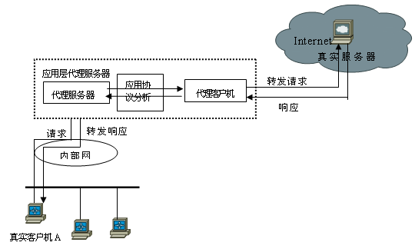
代理服务器工作原理
从内部网络客户机接受请求，如果客户机被授权了，代理服务器将代表客户机与外部服务器进行通信。
又称双宿主网关，是到目前为止,最流行的代理方式。

Slide 185
代理服务器的主要功能
充当防火墙
限制内外网间的相互访问
节省IP开销
所有用户对外只占用一个IP，所以不必租用过多的IP地址
提高访问速度：
本身带宽较小，通过带宽较大的proxy与目标主机连接。
代理缓冲——网络缓存。

Slide 186
状态检测包过滤技术
采用基于连接的状态检测机制
在包过滤的同时，检察数据包之间的关联性，将属于同一连接的所有包作为一个整体的数据流看待，视每个连接发起到结束的全过程，构成连接状态表
检查包括链路层、网络层、传输层、应用层的各种信息，结合规则表和状态表决定是否允许包通过。
动态连接状态表：
以前的通信信息，也可以是其他相关应用程序的信息
支持多种协议和应用，可方便地实现应用和服务扩充。

Slide 187
状态检测过程
TCP连接建立前，使用普通的包过滤。
同时建立起连接状态表。
对已建立连接使用连接状态表去匹配。

Slide 188
包过滤规则
行为 | 源地址 | 目的地址 | 协议 | 源端口 | 目的端口 | 码子位
允许 允许 拒绝 | 内部网络地址 外部网络地址 所有 | 外部网络地址 内部网络地址 所有 | TCP TCP 所有 | 任意 80 所有 | 80 1023 所有 | 任意 ACK 所有
状态检测规则
行为 | 规则
允许 允许 拒绝 | 数据包是先前连接的一部分 先前有出站数据包 其他

Slide 189
防火墙体系结构
屏蔽路由器结构
双重宿主主机体系结构；
屏蔽主机体系结构；
屏蔽子网体系结构。

Slide 190
第九章 入侵检测

Slide 191
为什么需要IDS
IDS：防火墙之后第二道防线
关于防火墙
网络边界的设备
自身可以被攻破
对某些攻击保护很弱
不是所有的威胁来自防火墙外部
仅能拒绝非法的连接請求，但是对于入侵者的攻击行为仍一无所知
入侵很容易
入侵教程随处可见
各种工具唾手可得
预防是理想的，但检测是必须的

Slide 192
入侵检测
对入侵行为的发觉：
从网络或系统关键点收集信息并进行分析，从中发现是否有违反安全策略的行为和被攻击的迹象
入侵检测系统IDS（Intrusion Detection System）：
进行入侵检测的软件与硬件组合

Slide 193
IDS基本结构
入侵检测系统包括三个功能部件
信息收集
信息分析
结果处理

Slide 194
信息收集的来源
系统或网络的日志文件
网络流量
系统目录和文件的异常变化
程序执行中的异常行为

Slide 195
信息分析
模式匹配
统计分析
完整性分析，往往用于事后分析

Slide 196
模式匹配
将收集到的信息与已知的网络入侵和系统误用模式数据库进行比较，从而发现违背安全策略的行为
一般来讲：
一种攻击模式可以用一个过程（如执行一条指令）或一个输出（如获得权限）来表示。
该过程可以很简单（如通过字符串匹配以寻找一个简单的条目或指令），也可以很复杂（如利用正规的数学表达式来表示安全状态的变化）

Slide 197
统计分析
给系统对象（如用户、文件、目录和设备等）创建统计描述：
统计正常使用时的一些测量属性
如访问次数、操作失败次数和延时等
测量属性的平均值和偏差将被用来与网络、系统行为进行比较，
任何观察值在正常值范围之外时，就认为有入侵发生

Slide 198
入侵检测的分类（1）
按照分析方法（检测方法）
异常检测模型（Anomaly Detection )：
统计正常操作应该具有的特征（用户轮廓），
当用户活动与正常行为有重大偏离时即被认为是入侵 。（异常发现）
误用检测模型（Misuse Detection)：
收集非正常操作的行为特征，建立相关的特征库
当监测的用户或系统行为与库中的记录相匹配时，系统就认为这种行为是入侵 。（特征检测、模式发现）

Slide 199
入侵检测的分类（2）
按照数据来源：
基于主机：
数据来源是主机，保护目标也是系统运行所在的主机
基于网络：
数据来源是网络传输数据包，保护网络的运行
混合型

Slide 200
响应策略
弹出窗口报警
E-mail通知
切断TCP连接
执行自定义程序
与其他安全产品交互
Firewall
SNMP Trap

Slide 201
响应方式
被动响应
记录安全事件
产生报警信息
记录附件日志
激活附加入侵检测工具
温和主动响应
隔离入侵者IP
禁止被攻击对象的特定端口和服务
隔离被攻击对象
严厉主动响应
警告攻击者
跟踪攻击者
断开危险链接
攻击攻击者

Slide 202
入侵检测面临的问题
1、随着能力提高，入侵者会研制更多攻击工具，以及使用更为复杂精致的攻击手段，对更大范围的目标类型实施攻击；
2、入侵者采用加密手段传输攻击信息；
3、日益增长的网络流量导致检测分析难度加大；
4、缺乏统一的入侵检测术语和概念框架；

Slide 203
面临的问题
5、不适当的自动响应机制存在着巨大的安全风险；
6、存在对入侵检测系统自身的攻击；
7、过高的错报率和误报率，导致很难确定真正的入侵行为；
8、采用交换方法限制了网络数据的可见性；
9、高速网络环境导致很难对所有数据进行高效实时分析

Slide 204
发展方向
1、更有效集成各种入侵检测数据源，包括从不同系统和不同传感器上采集的数据，提高报警准确率；
2、在事件诊断中结合人工分析，提高判断准确性；
3、提高对恶意代码的检测能力，包括email攻击，Java，ActiveX等；
4、采用一定的方法和策略来增强异种系统的互操作性和数据一致性；

Slide 205
发展方向
5、研制可靠的测试和评估标准；
6、提供科学的漏洞分类方法，尤其注重从攻击客体而不是攻击主体的观点出发；
7、提供对更高级的攻击行为如分布式攻击、拒绝服务攻击等的检测手段；

Slide 206
入侵防护系统（IPS）
防火墙与网络入侵检测技术的结合
位于网络主干位置，一般以透明网关形式存在，所有进出流量均需通过
基于IDS实现网络防护，阻断攻击
使用IDS对数据包进行分析，对高层应用协议数据进行重组与协议追踪。
处理存在问题的数据包并关闭相应连接。

